Slide 1



TIẾNG VIỆT 1

Slide 2







Khởi động

Slide 3
khâu vá

Slide 4
chịu khó

Slide 5
Nghỉ hè, nhà Hà đi Tam Đảo. Khi tán cây, ngọn cỏ còn thiu thiu ngủ, Hà đã dậy ngắm mây mù. Đến trưa, trời như vào thu. Mùa hè ở Tam đảo quả là dễ chịu.

Slide 6
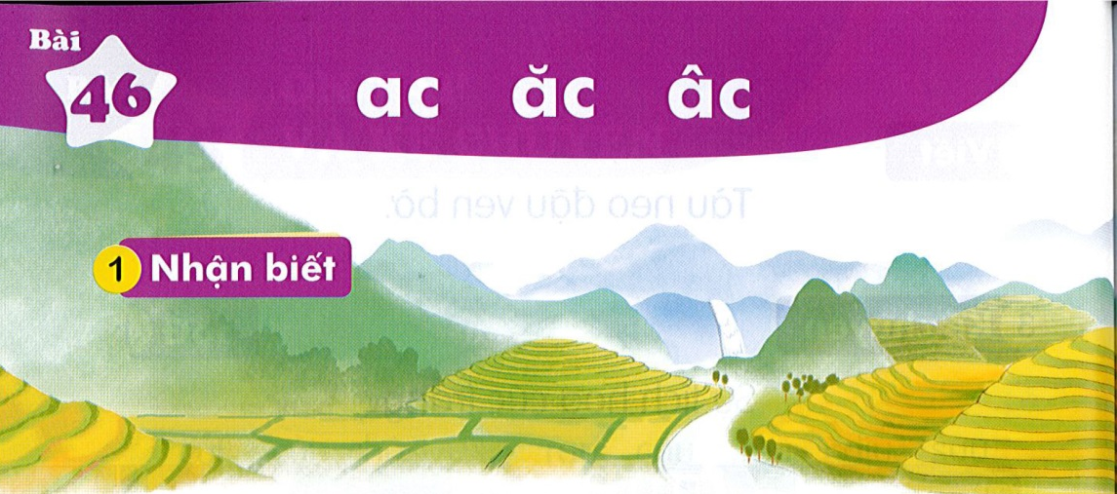

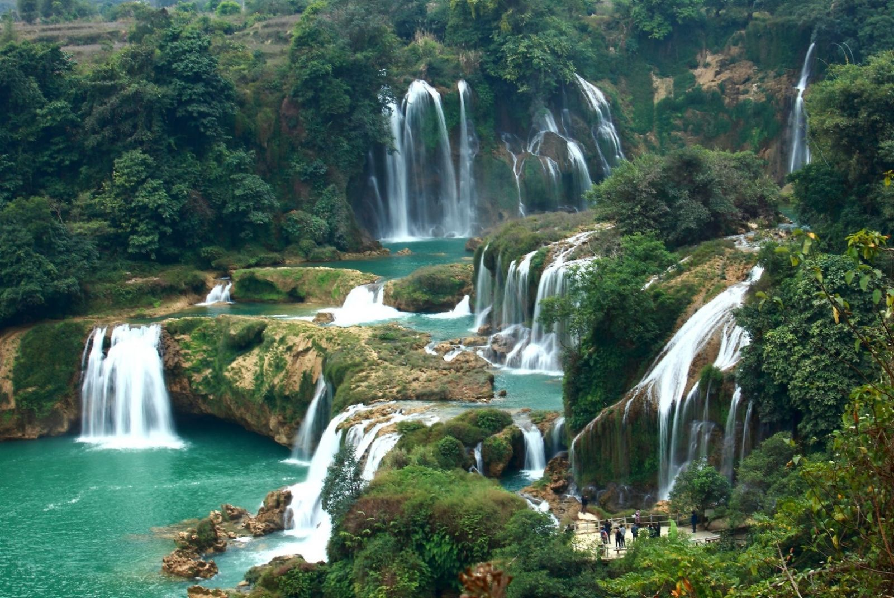
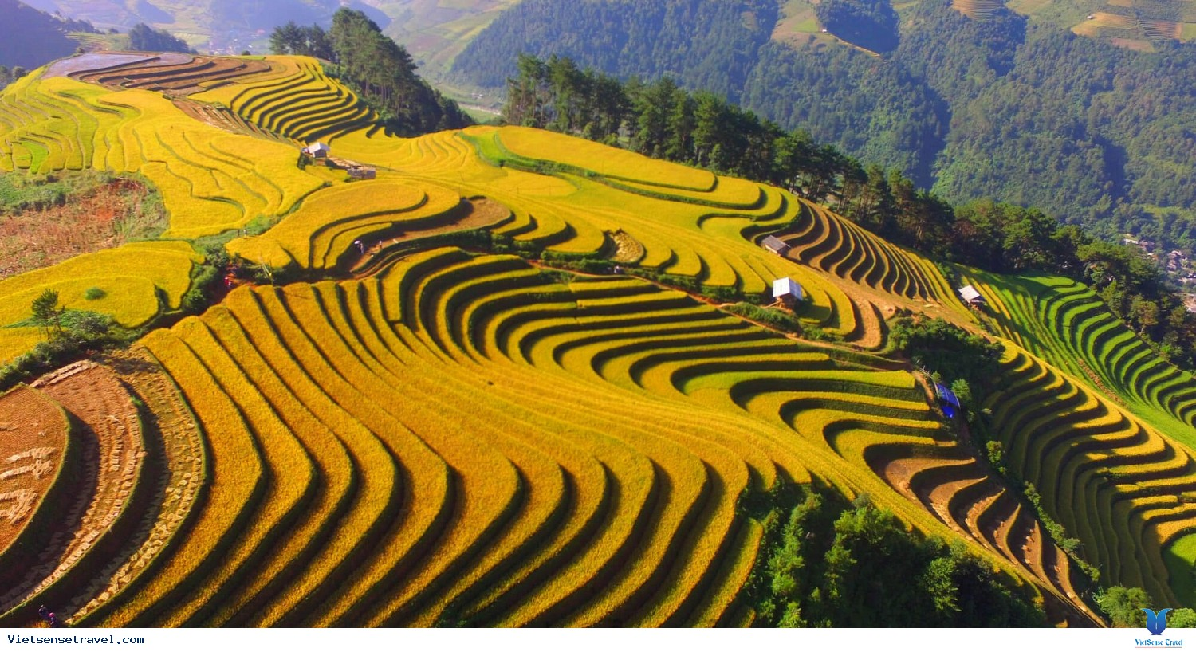
Bài
ac ăc âc
46
Nhận biết
1
Tây Bắc có ruộng bậc thang, có thác nước.
ăc
âc
ac

Slide 7
Đọc
2
ac
âc
ăc
th
ac
thac
́

Slide 8
So sánh
a
ac
c
ă
ăc
c
â
âc
c

Slide 9



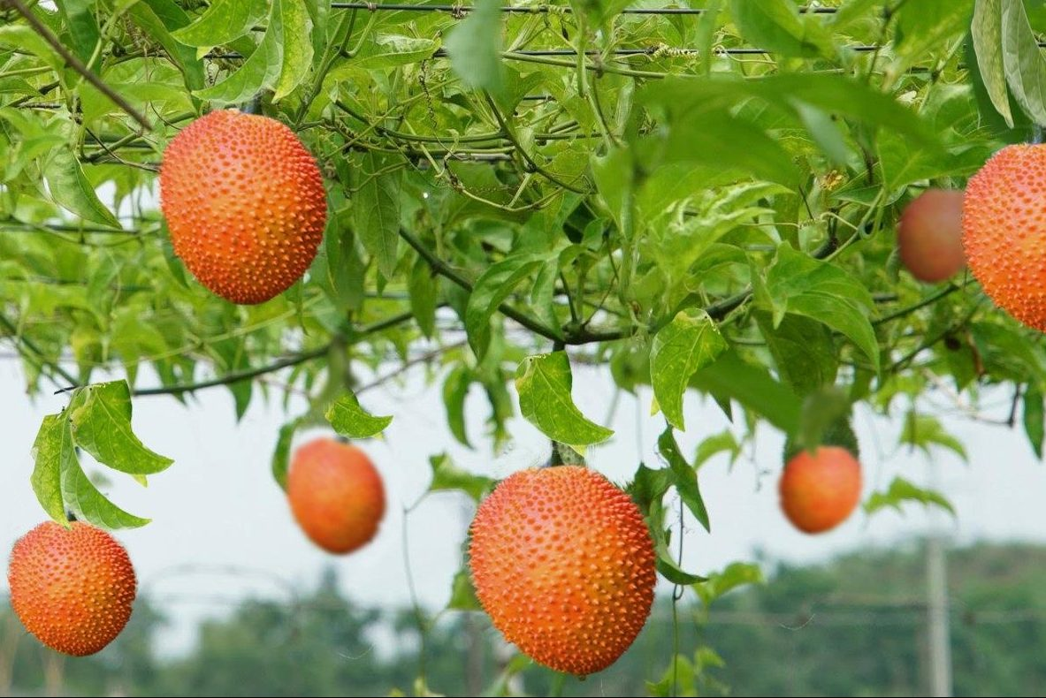
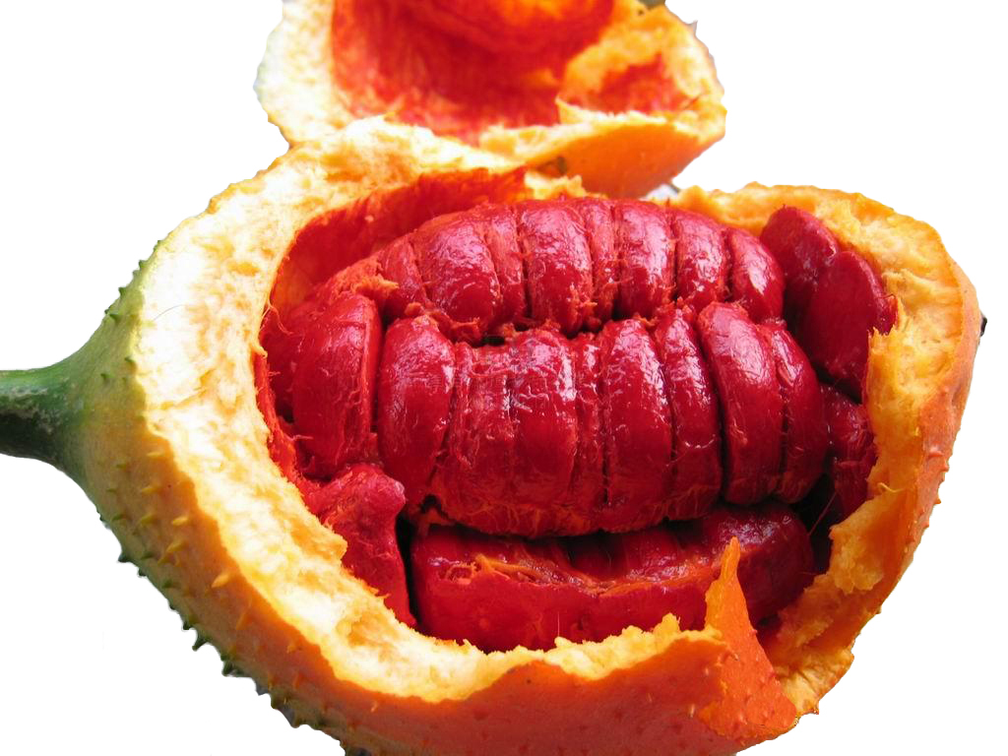
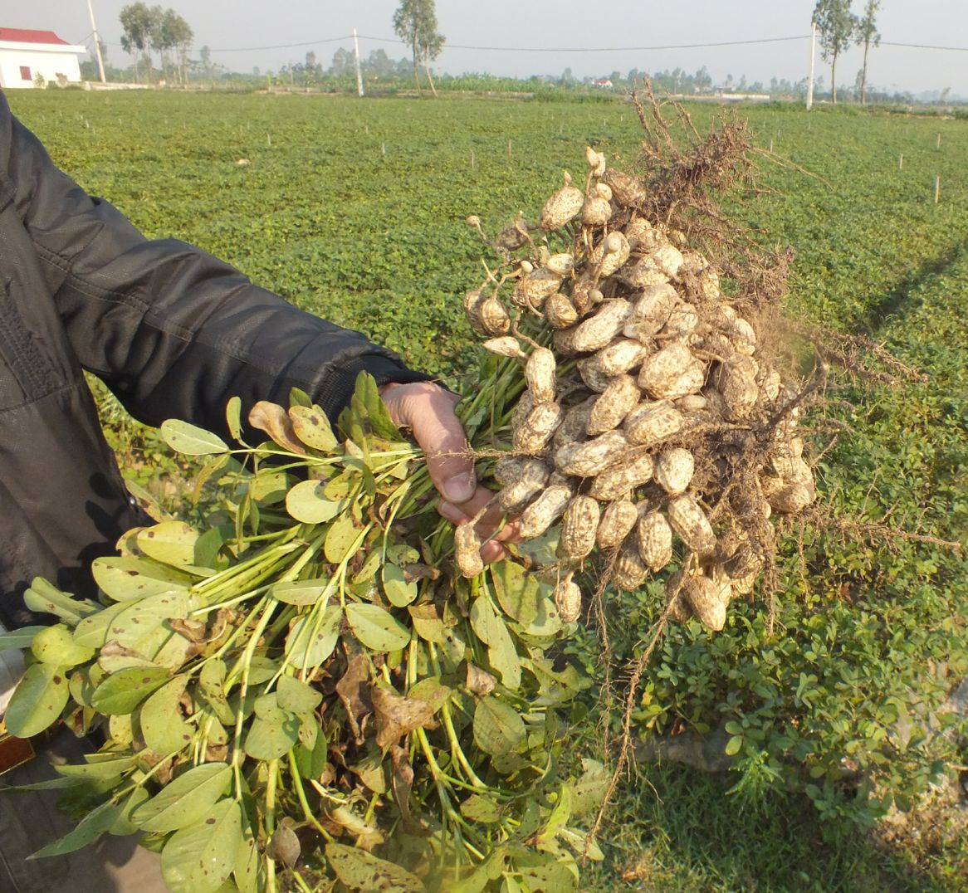
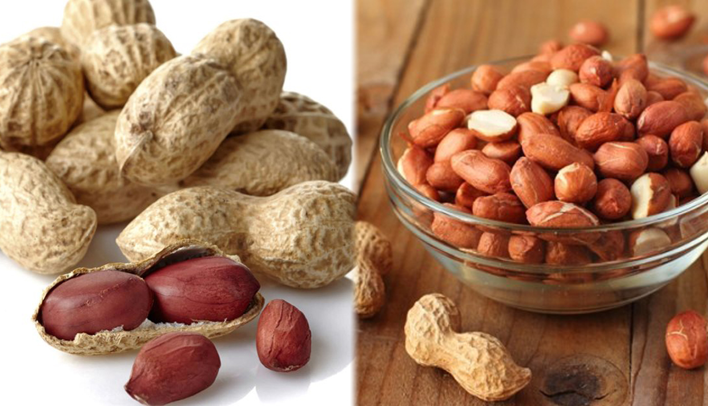
ac
ac
ăc
ăc
âc
âc
lạc
nhạc
mặc
nhắc
gấc
giấc
Notes:
GV chú ý minh hoạ từ lẫy cho HS hiểu bằng việc mô tả em bé lẫy

Slide 10

Thư giãn nào!

Slide 11
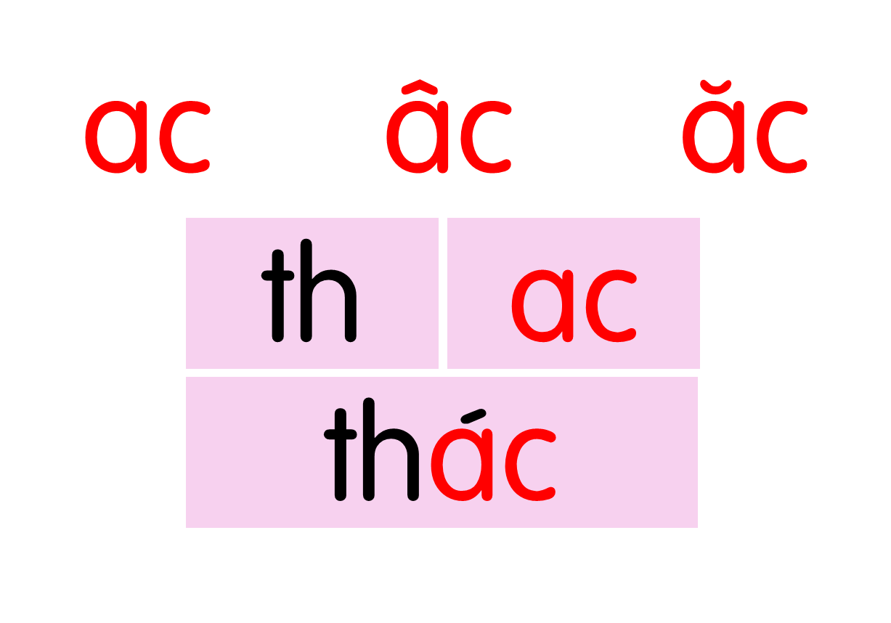
ac
ac
ăc
ăc
âc
âc
lạc
nhạc
mặc
nhắc
gấc
giấc
Notes:
Ôn lại

Slide 12

ac
bác sĩ
Notes:
Hay còn gọi là CHIM ĐA ĐA

Slide 13

mắc áo
ăc

Slide 14
quả gấc
âc

Slide 15



bác sĩ
mắc áo
quả gấc

Slide 16
ac
ac
ăc
ăc
âc
âc
lạc
nhạc
mặc
nhắc
gấc
giấc
bác sĩ
mắc áo
quả gấc

